Slide 1
Disciplina: Fisiologia Humana I
Aula: 02
SISTEMA NERVOSO:
ORGANIZAÇÃO MORFOFISIOLÓGICA & SISTEMA AUTÔNOMO
Prof. Elidamar Nunes de Carvalho Lima
email: elidamarnunes@usp.br
São Paulo, 25 de Agosto de 2021

Slide 2
ROTEIRO - CONTEÚDO
1. PARTE – SISTEMA NERVOSO CENTRAL-SNC
2. PARTE – SISTEMA NERVOSO PERIFÉRICO-SNP
1. Aspectos fundamentais do SNC
2. Anatomofuncional do SNC
3. Composição celular
4. Funcionamento do SNC
5. Transmissão da informação
6. Proteção do SNC
7. Neurotransmissão/Bioquímica
Aspectos fundamentais do SNP
Anatomia do SNA
Atuação fisiológica
Neurotransmissão
Fibras do SNA
Insuficiência do SNA
S.N. Biotecnologias

Slide 3
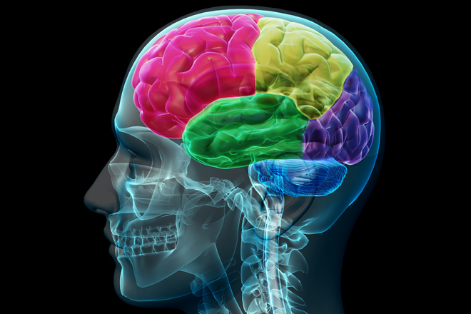
OBJETIVO DA AULA
Entender sobre as funções e aspectos morfofisiológicos do S.N.C. e S.N.P. autônomo
Como ocorre a transmissão da informação no S.N.
Como o S.N. autônomo regula as funções do organismo

Slide 4
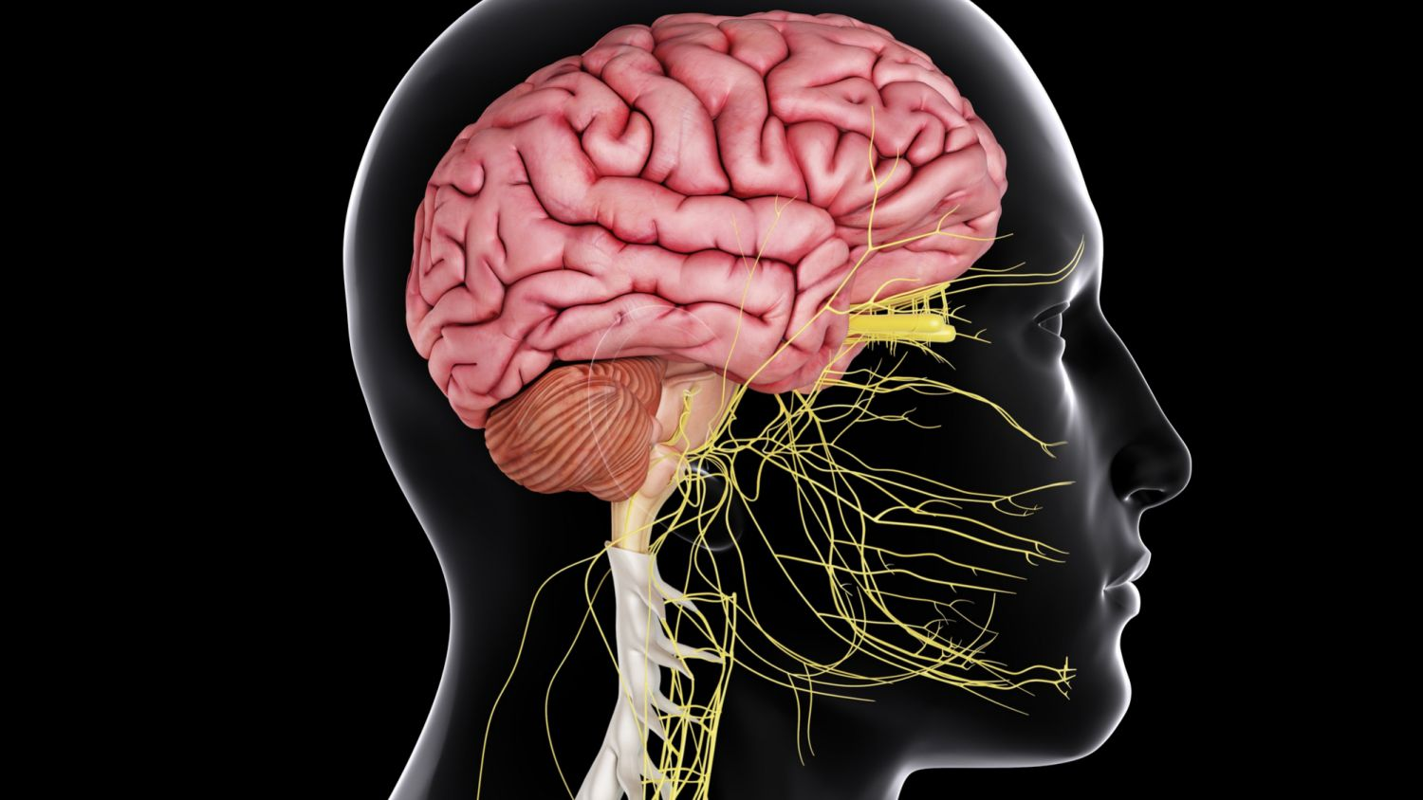
1. PARTE
SISTEMA NERVOSO CENTRAL

Slide 5
1. ASPECTOS FUNDAMENTAIS DO SISTEMA NERVOSO
O S.N. é um dos principais sistemas reguladores do organismo, o outro sistema é o endócrino;
Responsável por coordenar
funcionalmente todos os
órgãos e sistemas do corpo
humano, dividido em Sistema
Nervoso Central (S.N.C.) e Sistema
Nervoso Periférico (S.N.P.)

Slide 6
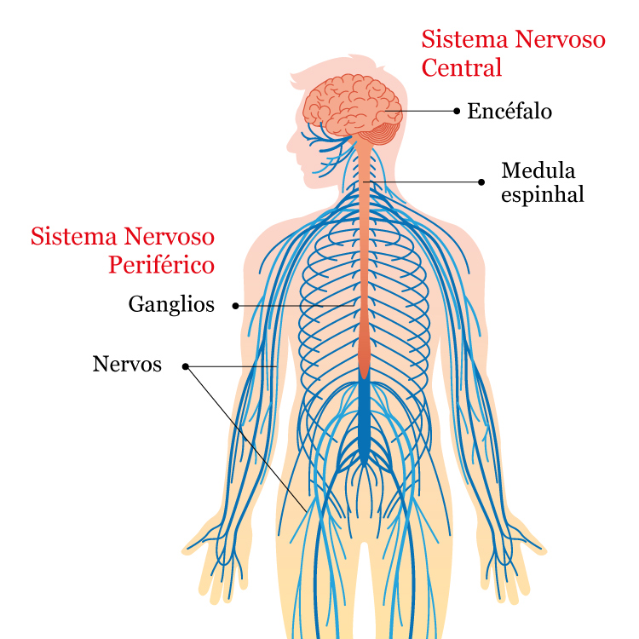
1. ASPECTOS FUNDAMENTAIS DO SISTEMA NERVOSO
- SNC = ajustamento do organismo ao ambiente;
Função perceber/identificar condições ambientais externas/internas, prepara corpo e elaborar respostas que adaptem a essas condições.
Esta organizado como:
Sistema Nervoso Central (SNC) | Encéfalo | Cérebro
 |  | Cerebelo
 |  | Tronco Encefálico | Mesencéfalo
 |  |  | Ponte
 |  |  | Bulbo
 | Medula
Sistema Nervoso Periférico (SNP) | Nervos cranianos (12 pares)
 | Nervos raquidianos (31 pares)
 | Terminações nervosas

Slide 7
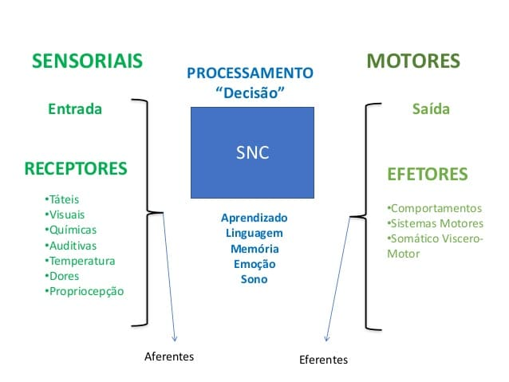
• S.N. = coordenador das informações, - Envia informações como entrada sensorial e recebe instruções como saída motora para músculos e glândulas.
1. ASPECTOS FUNDAMENTAIS DO SISTEMA NERVOSO

Slide 8
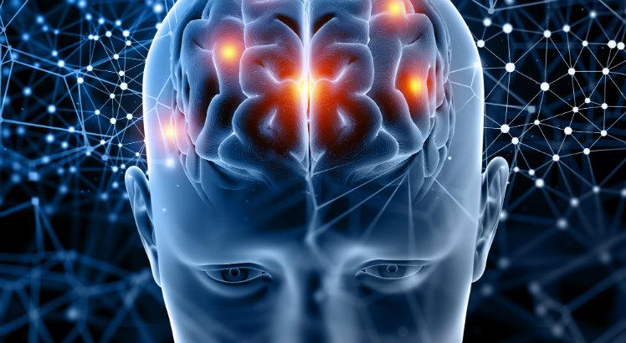
1. ASPECTOS FUNDAMENTAIS DO SISTEMA NERVOSO
Milhares de sinais químicos/elétricos passam pelo Encéfalo, funciona como por uma rede complexa de nervos percorre todo o corpo;
Fluxo sanguíneo no cérebro é elevado, somente rins/coração tem fluxo maior;
Precisa ser “limpo” microrganismos, lesões = reparação demorada, recuperação é um problema médico complexa.

Slide 9
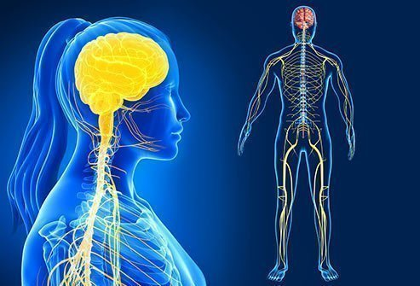
1. ASPECTOS FUNDAMENTAIS DO SISTEMA NERVOSO
Funções
Função Sensitiva: os nervos sensitivos são responsáveis por captar informações do meio interno/externo do corpo e as conduzirem ao S. N.;
Função Integradora: a informação sensitiva trazida ao S.N. é processada/interpretada;
Função Motora: nervos motores conduzem a informação do S.N. para todo o organismo (músculos e às glândulas do corpo), levando as informações transmitidas pelo S.N.

Slide 10
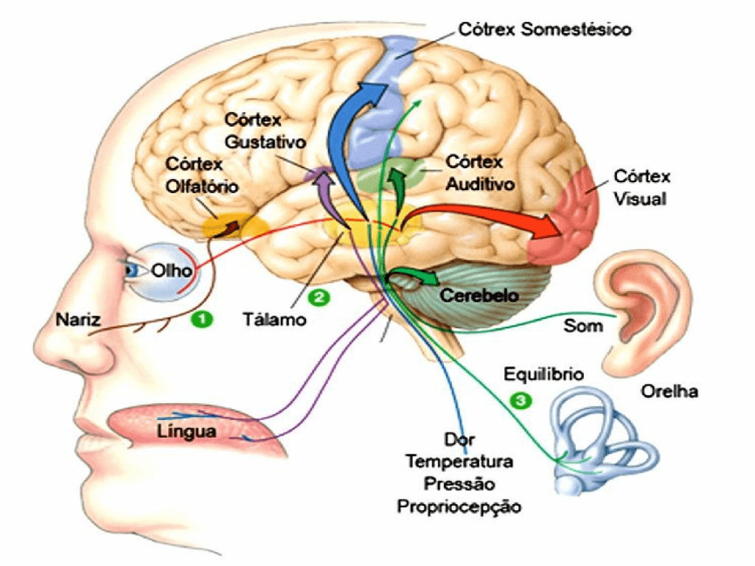
1. ASPECTOS FUNDAMENTAIS DO SISTEMA NERVOSO
Funcionamento
Detecção Sensorial = processo onde neurônios transformam energia ambiental em sinais neuronais; essa transformação de energia é feita neurônios = receptores sensoriais;
Diversas formas de energia podem ser sentidas: mecânica, luminosa, sonora, química, térmica;

Slide 11
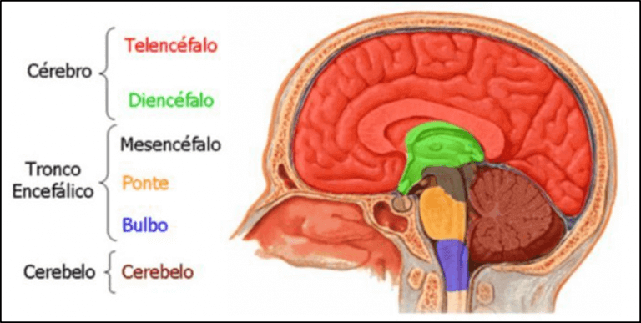
2. ANATOMOFUNCIONAL DO SISTEMA NERVOSO CENTRAL
Encéfalo
O centro da razão/inteligência (cognição, percepção, atenção, memória e emoção);
Interpreta as informações
Faz controle postura/movimentos, permitindo o aprendizado cognitivo/motor e outras funções automáticas (vigília, marcha, homeostasias = frequência cardíaca, pressão sanguínea e temperatura corporal).
• Consiste em: cérebro, tronco encefálico e cerebelo.
Encephalon = grego “dentro da cabeça”

Slide 12
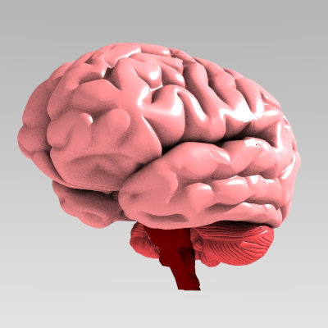
2. ANATOMOFUNCIONAL DO SISTEMA NERVOSO CENTRAL
Encéfalo
+- 1,4 kg nos adultos
Localizado na caixa craniana
Encéfalo
cérebro
cerebelo
Tronco encefálico

Slide 13
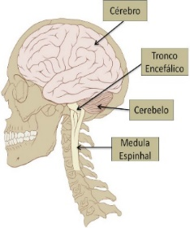
2. ANATOMOFUNCIONAL DO SISTEMA NERVOSO CENTRAL
Encéfalo
O Encéfalo, formado pelo cérebro, cerebelo e tronco encefálico, possui 35 bilhões de neurônios.
Esta envolvido por membranas (meninges, com função de proteger o encéfalo e a medula de choques mecânicos);

Slide 14
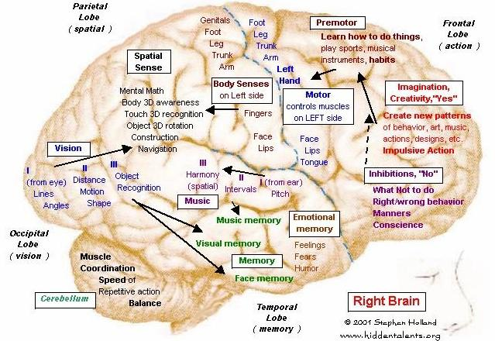
2. ANATOMOFUNCIONAL DO SISTEMA NERVOSO CENTRAL
Encéfalo
Tem funções = computador; processamento lógico e com desenvolvimento complexo (aprendizado, autoconsciência, emoção e criatividade).

Slide 15
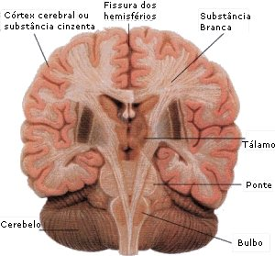
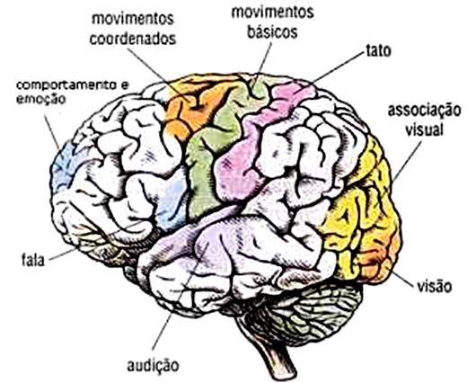
2. ANATOMOFUNCIONAL DO SISTEMA NERVOSO CENTRAL
Encéfalo - Cérebro
Constitui de 90% da massa encefálica
Superfície pregueada (aumento da superfície)
Dividido em hemisférios (esquerdo e direito)
Funções do Cérebro
Sensações
Atos conscientes e voluntários (movimentos)
Pensamento
Memória
Inteligência
Aprendizagem
Sentidos
Equilíbrio

Slide 16
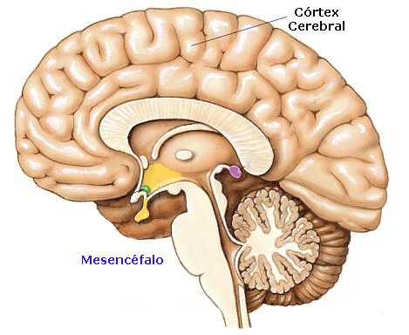
2. ANATOMOFUNCIONAL DO SISTEMA NERVOSO CENTRAL
Encéfalo - Cerebelo
Responsável pelo equilíbrio do corpo
Tônus e vigor muscular
Orientação espacial
Coordenação dos movimentos
Cerebelo

Slide 17
2. ANATOMOFUNCIONAL DO SISTEMA NERVOSO CENTRAL
Encéfalo – Tronco Encefálico
Divide-se:
Mesencéfalo
Ponte
Bulbo
Mesencéfalo
Ponte
Bulbo

Slide 18
2. ANATOMOFUNCIONAL DO SISTEMA NERVOSO CENTRAL
Tronco encefálico - Mesencéfalo
Recepção e coordenação da contração muscular
Postura corporal
Mesencéfalo

Slide 19
2. ANATOMOFUNCIONAL DO SISTEMA NERVOSO CENTRAL
Tronco encefálico - Ponte
Manutenção da postura corporal, equilíbrio do corpo e tônus muscular.
Ponte

Slide 20
2. ANATOMOFUNCIONAL DO SISTEMA NERVOSO CENTRAL
Tronco encefálico - Bulbo
Controle dos batimentos cardíacos
Controle dos movimentos respiratórios
Controle da deglutição (engolir)
Bulbo

Slide 21
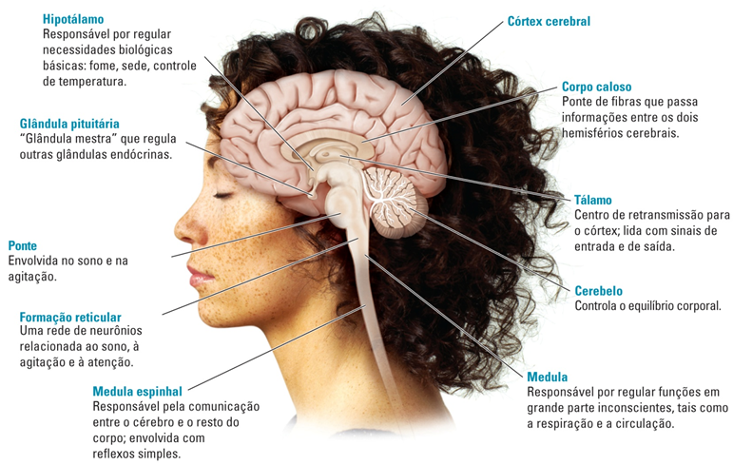
2. ANATOMOFUNCIONAL DO SISTEMA NERVOSO CENTRAL

Slide 22
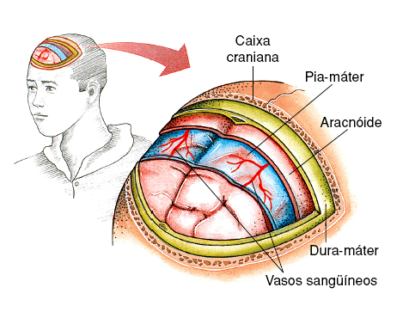
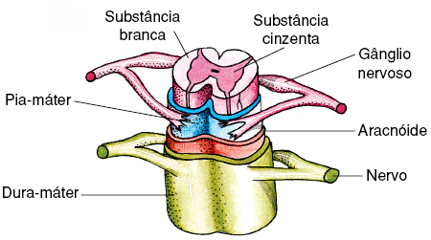
2. ANATOMOFUNCIONAL DO SISTEMA NERVOSO CENTRAL
Meninges
Dura-máter
Aracnóide
Pia-máter
Medula espinhal
Encéfalo

Slide 23
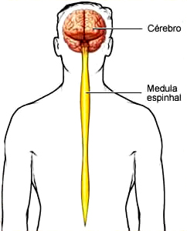
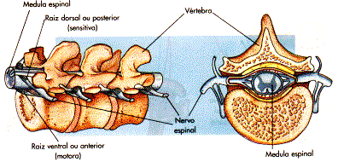
2. ANATOMOFUNCIONAL DO SISTEMA NERVOSO CENTRAL
Medula Espinhal
Cordão cilíndrico que parte da base do encéfalo e percorre toda a coluna vertebral.
Aloja-se dentro das perfurações das vértebras.
Da medula espinhal partem 31 pares de nervos raquidianos

Slide 24
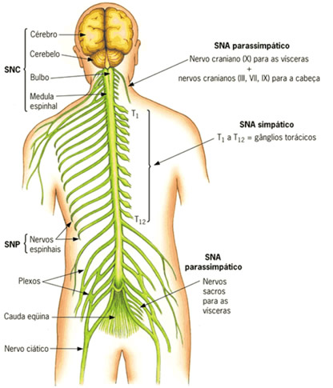
2. ANATOMOFUNCIONAL DO SISTEMA NERVOSO CENTRAL
Medula Espinhal
Porção alongada S.N.C. Continuação do bulbo, se aloja interior da coluna vertebral no canal vertebral;
Protege e sustenta a medula espinal;
Tem função de transmitir impulsos do S.N.C. para outras partes do corpo através do Sistema Nervoso Periférico- S.N.P.

Slide 25
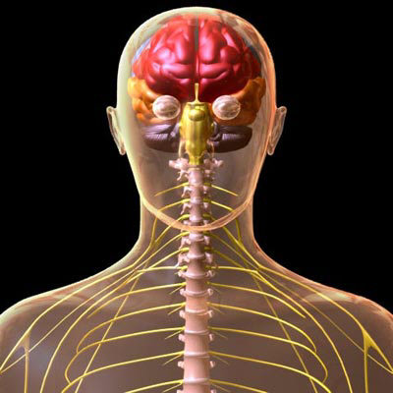
2. ANATOMOFUNCIONAL DO SISTEMA NERVOSO CENTRAL
Medula Espinhal
Recebe informações de diversas partes do corpo e as enviam para o encéfalo/vice-versa.
Responsável pelos atos reflexos (reflexo medular).
A medula espinhal é capaz de elaborar respostas rápidas em situações de emergência, sem a interferência do encéfalo.

Slide 26
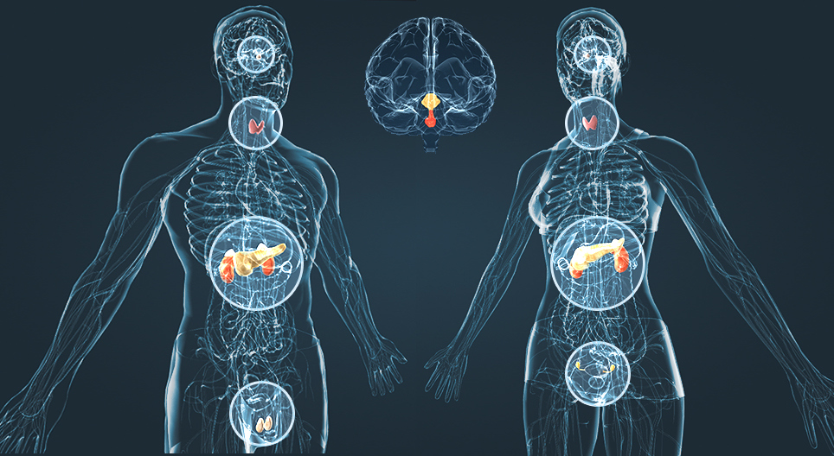
2. ANATOMOFUNCIONAL DO SISTEMA NERVOSO CENTRAL
Funcionamento
O S. N. = sistema vivo com eletricidade, rede de comunicação/coordenação do corpo;
As funções gerais do S.N. = detecção sensorial, processamento das informações e expressão do comportamento;
Apesar do S.N. ser especializado nessas funções, outros sistemas participam, como o endócrino/imunológico.

Slide 27
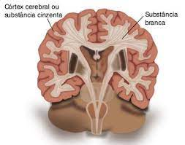
2. ANATOMOFUNCIONAL DO SISTEMA NERVOSO CENTRAL
No S.N.C. tem as substâncias branca (corresponde aos axônios dos neurônios) e cinzenta (corresponde aos corpos celulares);
No encéfalo, com exceção do bulbo, a substância cinzenta localiza-se mais externamente, enquanto que na medula, a substância branca localiza-se mais internamente.

Slide 28
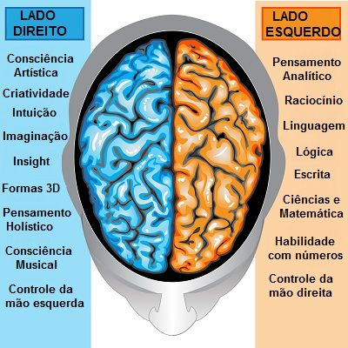
2. ANATOMOFUNCIONAL DO SISTEMA NERVOSO CENTRAL
Cérebro
Cérebro: é a porção mais desenvolvida do nosso encéfalo, está dividida em duas porções (hemisférios esquerdos e direito).

Slide 29
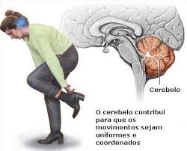
2. ANATOMOFUNCIONAL DO SISTEMA NERVOSO CENTRAL
Cerebelo
Representa 10% do volume do encéfalo, associado com a coordenação motora, permite realizar atividades musculares complexas, mesmo aquelas que contam com a participação de diversos grupos musculares, como andar, tocar piano, engolir, manutenção do equilíbrio, etc.

Slide 30
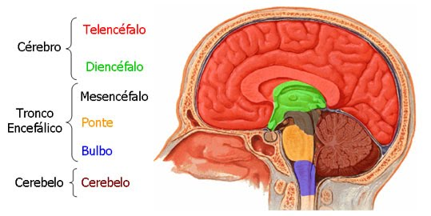
2. ANATOMOFUNCIONAL DO SISTEMA NERVOSO CENTRAL
Mesencéfalo = audição, reflexos visuais e movimento de tração. A ponte, é a ligação entre várias partes do cérebro;
Bulbo = controle de diversas funções (batimentos cardíacos, respiração e deglutição);
Tronco encefálico = estão neurônios que controlam a frequência/amplitude dos movimentos
respiratórios, cardíaca, pressão arterial, atividades gastrointestinais, etc; (Pelo tronco passam as fibras que se dirigem do cérebro para a medula espinhal e vice-versa).

Slide 31
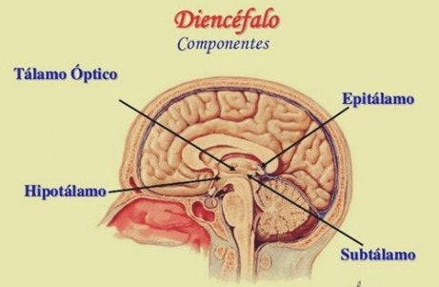
2. ANATOMOFUNCIONAL DO SISTEMA NERVOSO CENTRAL
Diencéfalo: constituído pelo tálamo, hipotálamo e epitálamo;
Tálamo garante que impulsos sensitivos cheguem ao cérebro;
Hipotálamo = funções de regulação de água/temperatura, fome, etc.);
Epitálamo inclui a glândula pineal (responsável por produzir melatonina).

Slide 32
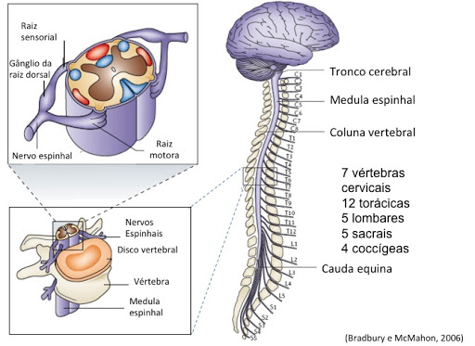
2. ANATOMOFUNCIONAL DO SISTEMA NERVOSO CENTRAL
Medula
É parte mais alongada do S.N.C. = cordão cilíndrico, composto de células nervosas, localizado no canal interno das da coluna vertebral;
Tem função de estabelecer comunicação entre o corpo e o sistema nervoso,
coordenando reflexos (onde o corpo precisa de resposta rápida;

Slide 33
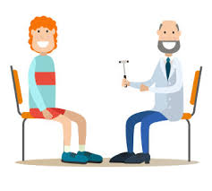
2. ANATOMOFUNCIONAL DO SISTEMA NERVOSO CENTRAL
Funcionamento
Está relacionada com o ato reflexo (resposta rápida/involuntária diante de algum estímulo, ex: tirar a mão ao encostar em uma chapa quente);
Nesses reflexos o encéfalo não está envolvido, o que significa que a medula espinhal pode atuar de maneira independente.

Slide 34
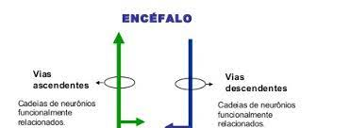
2. ANATOMOFUNCIONAL DO SISTEMA NERVOSO CENTRAL
Medula
Possui dois sistemas de neurônios:
descendente = controla funções motoras dos músculos e regula outas funções: pressão, temperatura, sinais originados no cérebro até seu destino;
ascendente = transporta sinais sensoriais das extremidades do corpo até a medula e de lá para o cérebro.

Slide 35
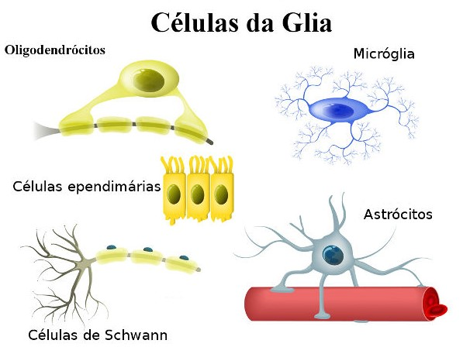
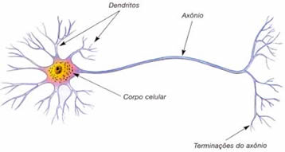
3. COMPOSIÇÃO CELULAR DO SISTEMA NERVOSO
O S. N. é composto por um tipo especial de celulas: neurônios e células de glia (ou gliócitos ou neuroglias);
A função das células gliais é fornecer nutrientes, proteção e sustentação p/ S.N.; realizar a modulação de impulsos elétricos/sinapses e responsáveis pela síntese de novos neurônios.

Slide 36
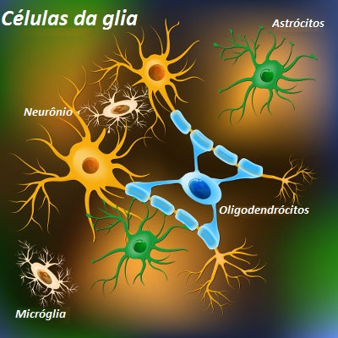
3. COMPOSIÇÃO CELULAR DO SISTEMA NERVOSO
Neurônios: propagação do impulso nervoso, compostos: corpo celular (núcleo), com dois tipos de prolongamentos (axônios e dendritos);
Os neurônio são regulados/nutridos por um grupo de células (células da glia);
São células de glia: células ependimárias, astrócitos, oligodendrócitos, microglia e células de
Schwann (tem a função de reconstituir a bainha de Mielina no S.N.P.).

Slide 37
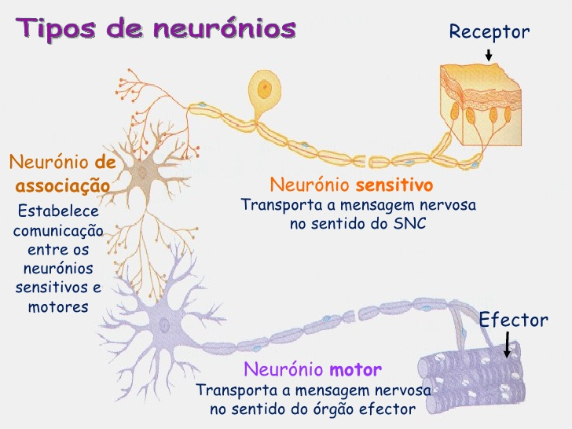
3. COMPOSIÇÃO CELULAR DO SISTEMA NERVOSO
O S.N. é composto por células de glia (servem como tecido conectivo do S.N., tem interação estrutural/funcional com os neurônios);
Neurônios são classificados de acordo com a função desempenhada:
neurônios sensitivos/aferentes, que levam impulsos para o S.N.
neurônios motores/eferentes, que levam impulsos para outras partes, como músculos e glândulas).

Slide 38
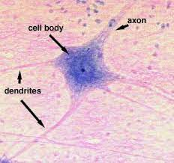
3. COMPOSIÇÃO CELULAR DO SISTEMA NERVOSO
O neurônio tem estrutura célula grande com núcleo central e nucléolo, várias mitocôndrias, formando granulações no retículo endoplasmático;
Tem muitas ramificações (dendritos) e uma única ramificação (axônio) estímulos chegam pelos dendritos e saem pelo axônio;
O axônio revestido por uma bainha de mielina (funciona como material isolante).

Slide 39
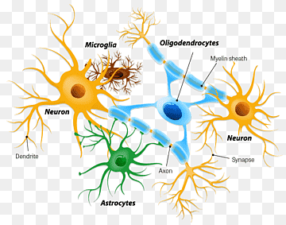
3. COMPOSIÇÃO CELULAR DO SISTEMA NERVOSO
As células da neuroglia fazem parte do S. N. e existem vários tipos de células da glia; diversas funções no tecido nervoso;
Astroglia: constituída por astrócitos, responsáveis pela sustentação/nutrição dos neurônios;
Oligodendroglia: função envolver os axônios dos neurônios isolá-los dos microambientes do tecido nervoso;
Micróglia: constituída por células que agem como macrófagos, defesa do tecido nervoso.

Slide 40
4. FUNCIONAMENTO DO SISTEMA NERVOSO CENTRAL
O S.N.C. recebe informações sobre o ambiente externo/interno dos neurônios aferentes;
As informações são processadas = inicia a orientação nos neurônios eferentes, que transmitem instruções as glândulas/músculos levando a resposta desejada (secreção de alguma substancia ou movimento);
A maioria das atividades controladas por neurônios tem propósito de manter a homeostase;
O S.N. atua por meio dos sinais elétricos (potenciais
de ação), controlando respostas rápidas do organismo,
responsável por receber e transmitir informações
p todo o organismo (é a central de comando atividades).

Slide 41
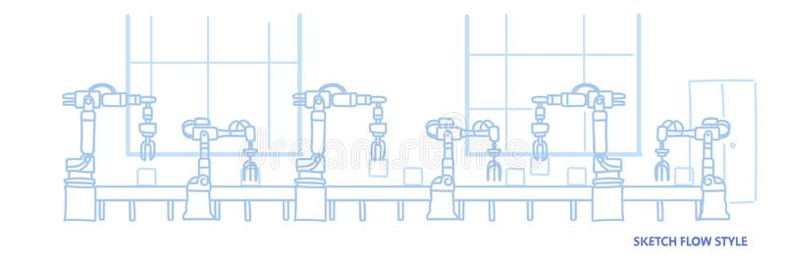
4. FUNCIONAMENTO DO SISTEMA NERVOSO CENTRAL
Como funciona o Sistema Nervoso?: atua coordenando os órgãos/sistemas, armazenando informações e captando sensações, bem como efetivando reações por meio de mecanismos hormonais e motores;
• O principal componente do S. N. é o neurônio, especialistas em conduzir/receber impulsos elétricos e transmitir essas informações ao S.N. o responsável pela percepção das variações do ambiente;
• Todas as modificações produzidas, induz a execução de respostas visando manter o equilíbrio interno do corpo.

Slide 42
5. TRANSMISSÃO DA INFORMAÇÃO
• S.N. = rede de comunicações/controle
- Permite organismo interagir com o ambiente/interno/externo, de maneira apropriada.
TRANSMISSÃO DA INFORMAÇÃO PELAS REDES NEURONAIS
i) Transformação da informação por meio da recombinação de outras informações (integração neuronal);
ii) Percepção da informação sensorial;
iii) Armazenamento e recuperação da informação-memória;
iv) Planejamento e implementação de comandos motores;
v) Processos de pensamento e conscientização;
vi) Aprendizado;
vii) Emoção/motivação.

Slide 43
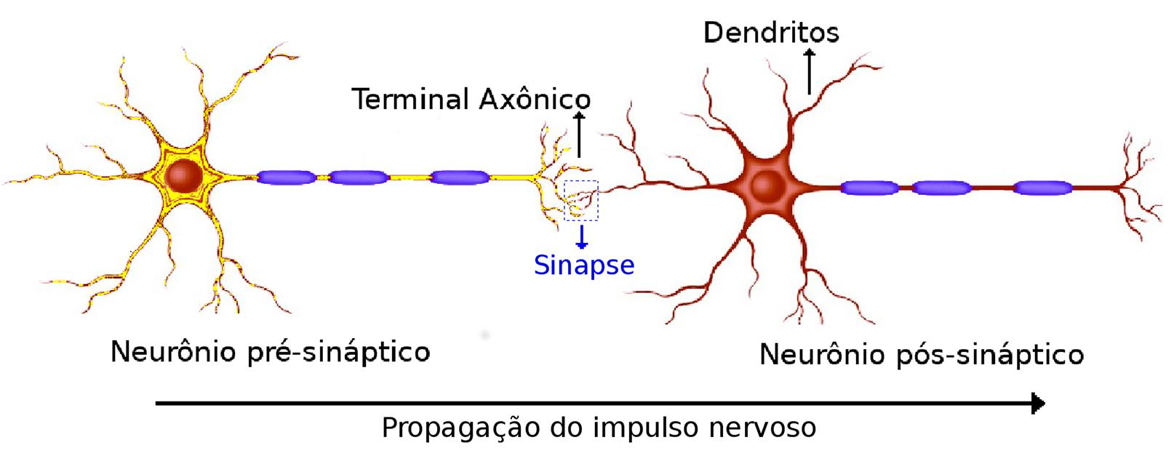
5. TRANSMISSÃO DA INFORMAÇÃO
Sinapses
Comunicações entre neurônios, guardando sempre espaço Inter sináptico (não existe continuidade física entre dois neurônios);
A membrana pré-sináptica não está fundida a membrana do neurônio pós-sináptico (comunicação entre neurônios se dá por substâncias químicas/mediadores, lançadas no espaço Inter sináptico);

Slide 44
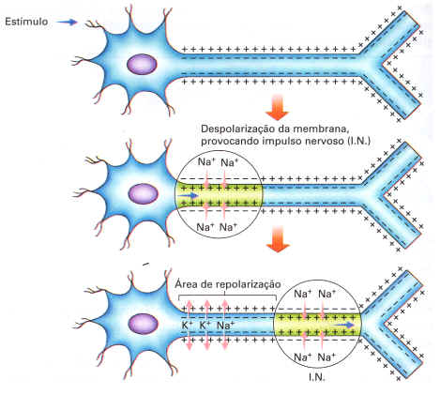
5. TRANSMISSÃO DA INFORMAÇÃO
Impulso nervoso = fenômeno elétrico, se estabelece na membrana do neurônio,
Estado de repouso, a membrana polarizada, tem carga negativa na face interna e cargas positivas na face externa, = “Potencial de repouso”;
Essa diferença de potencial (mantida por transporte ativo bomba de sódio-potássio), ocorre devido a composição iônica do meio interno não ser igual a composição iônica do meio externo;
Um estimulo nervoso é qualquer estimulo (mecânico, térmico, químico, elétrico e etc.), capaz de modificar o funcionamento da bomba de sódio-potássio.

Slide 45
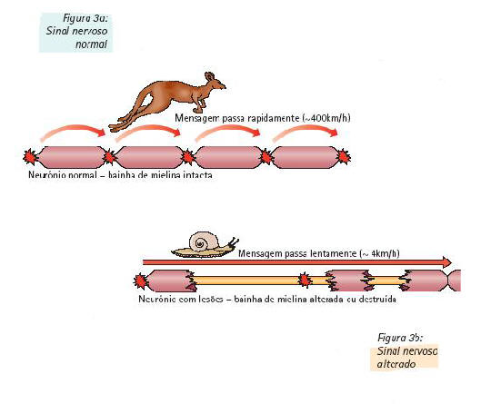
5. TRANSMISSÃO DA INFORMAÇÃO
Qualquer ponto da membrana neuronal e do axônio, é excitável e pode se propagar;
Se excitarmos um axônio isolado, o impulso se propaga ao corpo celular e dendritos, porém não às células vizinhas;
Esse tipo de propagação (chamado contínuo), percorre toda a extensão da membrana e não há arrefecimento do estímulo, já que o consumo de ATP garante a energia necessária;
Existe a “Condução Saltatória”, (processo nos axônios que possuem bainha de mielina em forma de segmentos, onde existe pouco contato do axônio com o meio e em cada nódulo cria-se uma diferença de potencial que “salta” para o nódulo seguinte. Assim, condução do impulso é muito mais rápida.

Slide 46
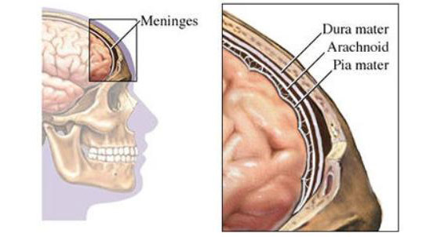
6. PROTEÇÃO DO SISTEMA NERVOSO CENTRAL
Meninges
O S.N.C. é protegido por ossos e membranas. O encéfalo, está protegido pela caixa craniana, e a medula espinhal pela coluna vertebral;
Tanto o encéfalo quanto a medula estão envolvidos por três membranas (meninges);
Todo o S. N.C. é revestido por três membranas que o isolam e protegem, as meninges (dura mater, aracnoide e pia mater).

Slide 47
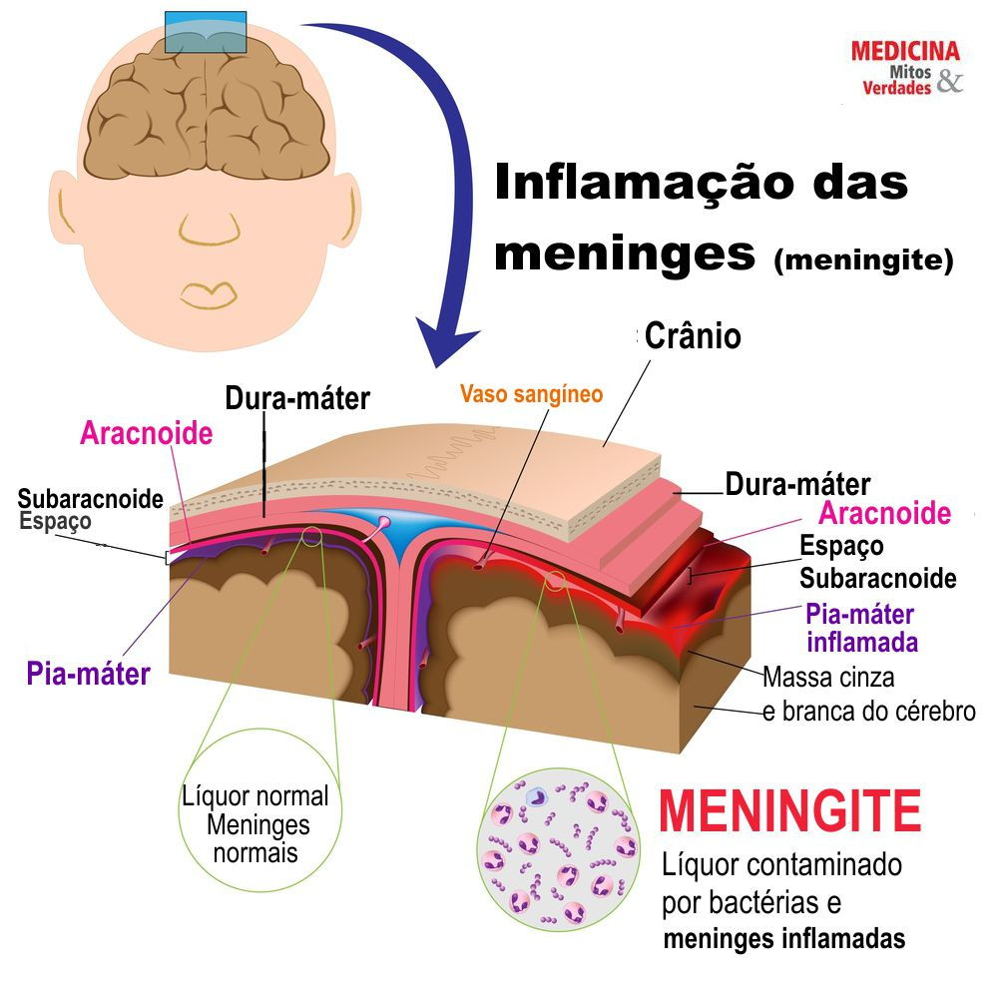
6. PROTEÇÃO DO SISTEMA NERVOSO
Meninges
Dura-máter: mais externa, espessa e resistente. Formada por tecido conjuntivo rico em fibras colágenas, a porção mais externa fica em contato com os ossos;
Aracnoide: membrana intermediária, entre a dura-máter e a pia-máter, tem estrutura similar a uma teia de aranha. No espaço subaracnoide, é encontrado líquido cefalorraquidiano, tem função de proteção, entre outros;
Pia-máter: mais interna e delicada, em contato direto com o SNC. A aracnoide e a pia-máter são separadas pelo líquido cefalorraquidiano ou liquor = confere proteção mecânica e amortecimento de choques aos órgãos do S.N.C. e oferece nutrientes ao cérebro.

Slide 48
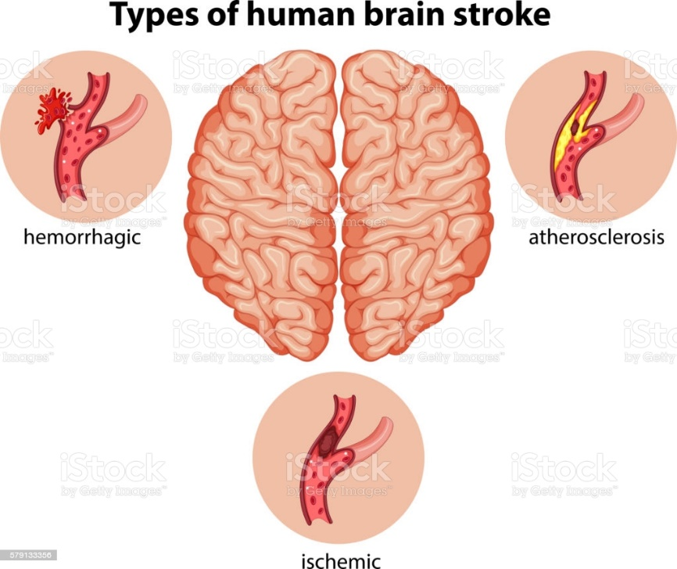
6. PROTEÇÃO DO SISTEMA NERVOSO CENTRAL
Danos..
Danos mecânicos promovem rompimento de pequenos vasos sanguíneos (impedem a entrega de oxigênio/nutrientes para células não afetadas diretamente,
Células lesadas extravasam componentes citoplasmáticos/tóxicos, afetando células vizinhas, antes intactas; células do sistema imunológico iniciam um quadro inflamatório no local da lesão; células da Glia proliferam criando grumos e uma espécie de cicatriz, (impedindo que os axônios lesados cresçam e reconectem;
O vírus da poliomielite causa lesões na raiz ventral dos nervos espinhais, leva à paralisia/atrofia dos músculos.

Slide 49
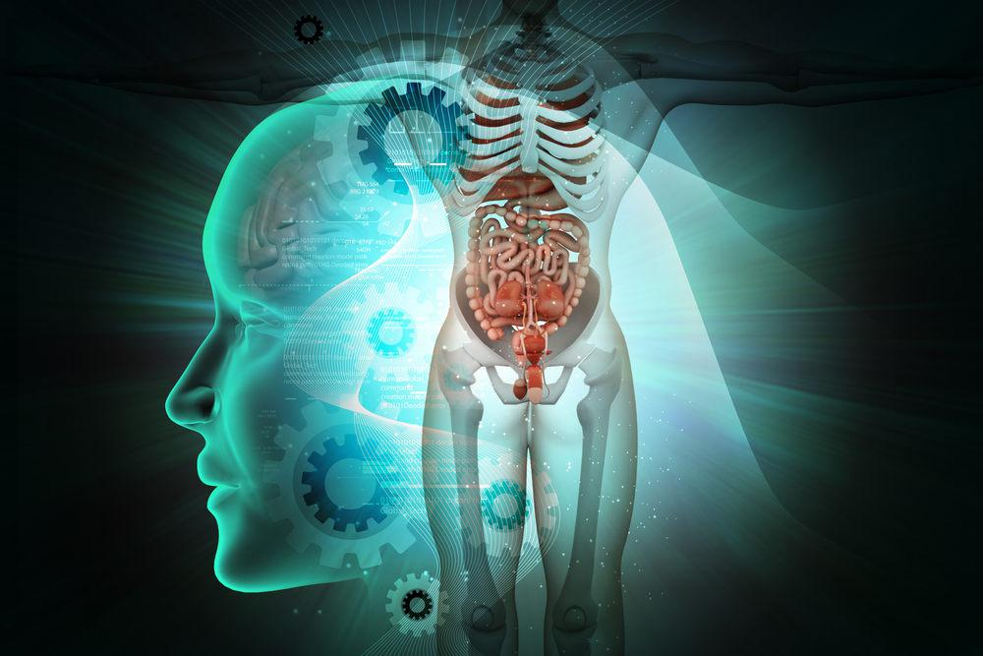
7. ASPECTOS BIOQUÍMICOS DO SISTEMA NERVOSO CENTRAL
A evolução animal trouxe um problema para os animais pluricelulares, “como coordenar funções, integrando órgãos/tecidos, fazendo o animal agir como um todo e não como um amontoado de células isoladas? ”;
Esse problema foi resolvido por sistemas de integração de funções: o endócrino e o nervoso;
O sistema endócrino/por meio dos hormônios, coordena diferentes funções por mediação química, porém é mecanismo lento, funcionando por variação de concentração;
O S.N. transmite sinais rapidamente sendo superior em velocidade e seletividade e as células nervosas captam/recebem e dão instruções por meio de impulsos elétricos, conduzidos por caminhos específicos.

Slide 50
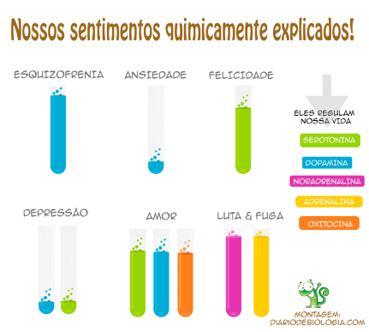
7. ASPECTOS BIOQUÍMICOS DO SISTEMA NERVOSO CENTRAL
•Os neurotransmissores, atuam de forma direta com o bem-estar, provocando distintas formas de reação do excesso/falta de algumas delas;
• As substancias mais citadas/vistas em pesquisas cientificas são: Serotonina, Dopamina, Noradrenalina, Adrenalina e Oxitocina;

Slide 51
Vídeos
Interatividade: https://study.com/academy/lesson/nervous-system.html
https://www.hopkinsmedicine.org/research/conditions/peripheral-nerve-research

Slide 52
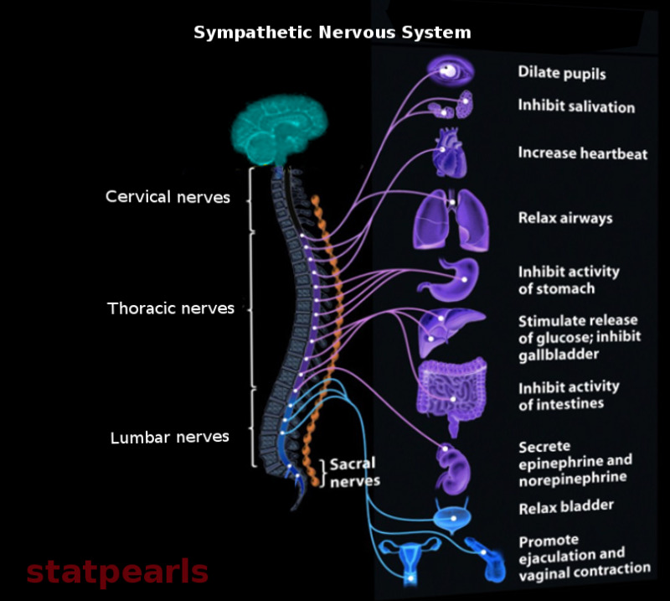
2. PARTE
SISTEMA NERVOSO AUTÔNOMO

Slide 53
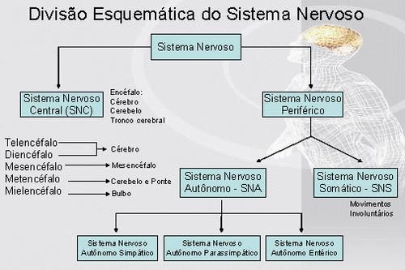
1. ASPECTOS FUNDAMENTAIS DO SISTEMA NERVOSO
O S.N.P. é a parte do S.N. que se encontra fora do S.N.C., sendo constituído por fibras, gânglios nervosos e órgãos terminais;
Função = conectar o S.N.C. com outras partes do corpo;
É subdividido em S.N.P. Somático, e S.N.P. Autônomo (que finalmente divide-se em S.N. Simpático e S.N. Parassimpático)

Slide 54
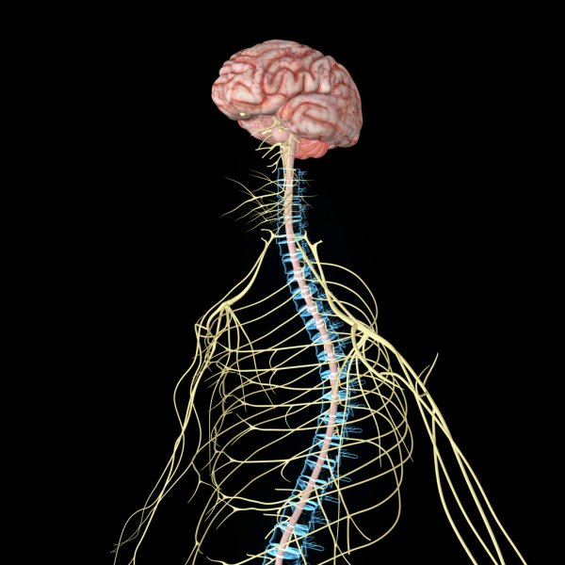
1. ASPECTOS FUNDAMENTAIS DO SISTEMA NERVOSO
• O Sistema Nervoso Autônomo – S.N.A./sistema nervoso neurovegetativo/visceral, é a parte do sistema nervoso relacionada ao controle vegetativo:
respiração,
circulação sanguínea,
controle da digestão e temperatura corporal, (etc.);
• É responsável pelo comportamento automático do corpo frente as modificações do ambiente:
queda de temperatura e ação do musculo pilo-eretor, que arrepia pelos, corpo treme para gerar calor),
situação de fuga, e contração da pupila, sangue voltado p musculatura esquelética, produção de moléculas-adrenalina, diminuição movimentos peristálticos, etc. visando manter a homeostasia= possibilitou a sobrevivência das espécies.

Slide 55
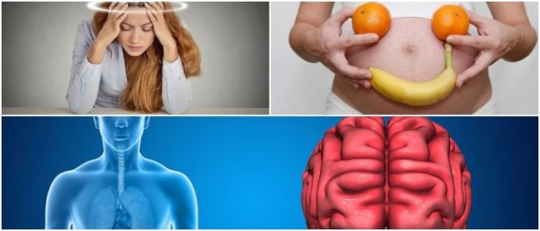
1. ASPECTOS FUNDAMENTAIS DO SISTEMA NERVOSO
• O sistema nervoso autônomo – S.N.A. regula processos fisiológicos de maneira inconsciente/autonomamente;
• Distúrbios S.N.A. induzem insuficiência autonômica, afetam qualquer sistema do corpo;
• As 2 principais divisões são Sistema Simpático e Sistema Parassimpático.

Slide 56
1. ASPECTOS FUNDAMENTAIS DO SISTEMA NERVOSO
• Os S.N. Simpático e Parassimpático controlam a maioria dos órgãos recebendo influência fisiológica de ambos em funções antagônicas (Ex: aferências simpáticas aumentam a frequência cardíaca e as parassimpáticas as diminuem);
• O S.N. Simpático é catabólico, ativa respostas de luta/fuga;
• O S.N. Parassimpático é anabólico, conserva e restaura.

Slide 57
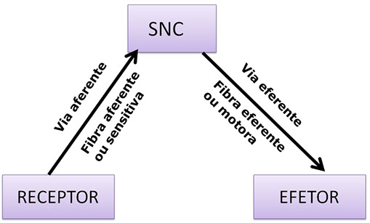
1. ASPECTOS FUNDAMENTAIS DO SISTEMA NERVOSO
• O S.N.A. atua junto ao sistema endócrino, coordenando/controlando/sincronizando atividade visceral, por isso é um dos principais mecanismos de equilíbrio corporal/homeostase;
• O S.N.A. age independente da vontade do indivíduo, “funciona sozinho”;
• As fibras eferentes/motoras viscerais são acompanhadas por fibras aferentes/sensoriais viscerais e possuem papel importante no controle da função visceral fornecendo informações sobre o ambiente interno do corpo.

Slide 58
2. ANATOMOFUNCIONAL DO SISTEMA NERVOSO AUTÔNOMO

Slide 59
2. ANATOMOFUNCIONAL DO SISTEMA NERVOSO AUTÔNOMO
Divisão anatômica do S.N. Simpático e S.N. Parassimpático:
• O S.N. simpático origina desde T1 até L2 ou L3 e sua principal característica é a formação de gânglios paravertebrais e pré-vertebrais;
• Desses gânglios, onde se situam os corpos celulares dos neurônios, saem às fibras nervosas que inervam as estruturas viscerais, órgãos e tecidos, regulando o funcionamento respiratório, circulatório, digestivo, metabólico, controle pressão arterial/temperatura corporal, etc.

Slide 60
2. ANATOMOFUNCIONAL DO SISTEMA NERVOSO AUTÔNOMO
• O SNA recebe informações de partes do SNC, que processa e integra estímulos do corpo e do ambiente externo;
• Os sistemas simpático e parassimpático consistem, cada um, em 2 conjuntos de corpos neuronais:
Pré-ganglionar: conjunto situado no SNC tem conexões com outro conjunto situado nos gânglios fora do SNC;
- Pós-ganglionar: conjunto tem fibras eferentes que vão dos gânglios aos órgãos efetores.

Slide 61
3. ATUAÇÃO FISIOLÓGICA DO SISTEMA NERVOSO AUTÔNOMO
• Processos controlados pelo S.N.A.
- frequência cardíaca/respiratória,
temperatura corporal,
peso,
digestão,
metabolismo,
equilíbrio hidroeletrolítico,
sudorese,
micção,
evacuação,
resposta sexual
e outros processos.

Slide 62
3. ATUAÇÃO FISIOLÓGICA DO SISTEMA NERVOSO AUTÔNOMO
Sistema Simpático
Os gânglios do SNA-Simpático saem da coluna entre a última vértebra cervical e a segunda lombar. Este sistema inerva todas as vísceras do corpo. Ele prepara o organismo para “lutar ou fugir”:
Dilata a Pupila para Aumentar o Campo Visual
Aumenta o Batimento Cardíaco e a Pressão Arterial
Manda Sangue para os Músculos Esqueléticos
Mobiliza e Disponibiliza Energia Extra = Músculos
Efetores
Sistema Parassimpático
Prepara o organismo para “repouso e recuperação....”:
Relaxa a Pupila para Aumentar o Campo Visual
Diminui os Batimento Cardíaco e a Pressão Arterial

Slide 63
3. ATUAÇÃO FISIOLÓGICA DO SISTEMA NERVOSO AUTÔNOMO
• Apesar de autônomo, não é independente do restante do Sistema Nervoso, (é interligado com o Hipotálamo, que coordena a resposta comportamental e mantém a homeostasia);
• É composto por um conjunto de neurônios localizados na medula e no tronco encefálico;
• Através dos gânglios periféricos, coordena atividades da musculatura lisa e de muitas glândulas exócrinas.
• Atua nas respostas automáticas/reflexas, controlando a musculatura lisa (Ex: glândulas exócrinas e musculatura cardíaca)
• Controla o aumento da pressão arterial, frequência respiratória, movimentos peristálticos e excreção de algumas substâncias.

Slide 64
3. ATUAÇÃO FISIOLÓGICA DO SISTEMA NERVOSO AUTÔNOMO
Controla agindo sobre:
PA, Frequência cardíaca, Temperatura corporal, Peso, Digestão, Metabolismo, Equilíbrio hidroeletrolítico, Sudorese, Micção, Evacuação, Resposta sexual etc.
• Diversos órgãos são controlados pelo sistema simpático ou pelo parassimpático, apesar disso são sistemas antagônicos (um aumenta a frequência cardíaca o outro diminui);
• O S.N. Simpático é catabólico, ativa as expostas de luta e fuga;
• O S.N. Parassimpático é anabólico, conserva e restaura.

Slide 65
3. ATUAÇÃO FISIOLÓGICA DO SISTEMA NERVOSO AUTÔNOMO
• O S.N.A. age no aumento da frequência cardíaca, (Ex: quando se depara com um predador, o corpo aumenta a frequência cardíaca e a respiração, reduz secreções digestivas, desvia o sangue para os músculos esqueléticos, permite que o corpo combata fisicamente o desafio);
• Ocorre o arrepio/eriçamento dos pelos (conserva o calor corporal), denominado pilo ereção;
• O S.N.A. Simpático atua na fuga e quando a situação se acalma, o S.N. Parassimpático restaura o corpo para o funcionamento normal, retoma processos digestivos/excreção, reduz a pressão arterial e o ritmo cardíaco;
• Esse controle independente do ambiente externo, está sujeito a mudança, interagem com sistema endócrino, monitorando o ambiente interno/externo (homeostasia).

Slide 66
3. ATUAÇÃO FISIOLÓGICA DO SISTEMA NERVOSO AUTÔNOMO
• Glândulas salivares, coração pulmão vísceras abdominais/pélvicas e olhos, são duplamente inervados pelos sistemas nervoso simpático e parassimpático;
• Glândulas sudoríparas, medula suprarrenal, músculos pilo-eretores e muitos vasos sanguíneos são inervados apenas pelo sistema simpático.

Slide 67
3. ATUAÇÃO FISIOLÓGICA DO SISTEMA NERVOSO AUTÔNOMO
Divisão do Sistema nervoso periférico (SNP)
Sistema Nervoso Voluntário (somático) | Ações conscientes: andar, falar, pensar, movimentar um braço, etc.
Sistema Nervoso Autônomo (visceral) | Ações inconscientes: controle da digestão, batimentos cardíacos, movimento das vísceras, etc. | Simpático
 |  | Parassimpático

Slide 68
3. ATUAÇÃO FISIOLÓGICA DO SISTEMA NERVOSO AUTÔNOMO
S.N.A e neurotransmissores:
Acetilcolina: as fibras colinérgicas secretam acetilcolina e incluem todas as fibras pré-ganglionares e fibras parassimpáticas pós-ganglionares;
Norepinefrina : as fibras adrenérgicas secretam norepinefrina e incluem a maioria das fibras pós-ganglionares simpáticas;
Existem diferentes tipos de receptores adrenérgicos e colinérgicos que variam de acordo com a localização destes.

Slide 69
4. NEUROTRANSMISSÃO
• Neurônios pré-ganglionares do sistema simpático emergem dos segmentos tórax-lombar (região do peito);
• Neurônios do sistema parassimpático emergem dos segmentos céfalo-sacrais (região da cabeça e acima dos glúteos);
• A transmissão de sinais ocorre em vários pontos, através de terminais axonais, e posteriormente se difunde no tecido;
• As fibras nervosas dos sistemas simpáticos e parassimpáticos secretam dois neurotransmissores principais: Noradrenalina/Adrenalina e Acetilcolina.

Slide 70
4. NEUROTRANSMISSÃO
• O S.N.A. recebe informações de partes do S.N.C. (hipotálamo, núcleos do trato solitário, formação reticular, tonsilas, hipocampo e córtex olfatório), processa e integra estímulos do corpo e do ambiente externo;
• Os sistemas simpático e parassimpático consistem, cada um, em 2 conjuntos de corpos neuronais:
- Pré-ganglionar: situado no SNC possui conexões com outro conjunto situado nos gânglios fora do SNC.
- Pós-ganglionar: tem fibras eferentes que vão dos gânglios aos órgãos efetores do S.N.A.

Slide 71
6. INSUFICIÊNCIA DO SISTEMA NERVOSO AUTÔNOMO
Doenças que causam insuficiência autonômica podem se originar no SNP ou SNC, podendo ser primárias ou secundárias a outras doenças.
As causas mais comuns de insuficiência autonômica incluem:
Neuropatias periféricas
Envelhecimento
Parkinson
Neuropatia autoimune
Atrofia multissistêmica
Insuficiência autonômica pura
Doenças da medula espinal
Fármacos
Doenças de junção neuromuscular

Slide 72
7. SISTEMA NERVOSO - BIOTECNOLOGIAS

Slide 73
Referências
Douglas Wilkin, Jean Brainard. Human Biology. November 7, 2015. www.ck12.org.
Guyton e Hall. Tratado de Fisiologia Médica. 12. Ed. Elsevier, 2011.
Berne e Levy. Fisiologia. 7. Ed. Elsevier, 2018.
Susan A. Greenfield. Biotechnology, the brain and the future. TRENDS in Biotechnology Vol.23 No.1 January 2005.

Slide 74
Grata a todos pela Atenção!
Contem comigo,
Prof. Elidamar Nunes
Email : elidamarnunes@usp.br

